Slide 1

La planification de projet d’un site Web
Présentation de l’outil TRELLO

Slide 2

Sommaire
Contexte
La planification de projet d’un site Web
Diagramme de GANTT
Présentation de l’outil KANBAN : TRELLO
Gros plan sur une carte
Pourquoi planifier son projet ?

Slide 3

Contexte
Ma mission consiste à :
Préparer la réunion de présentation du projet sur 3 volets dont la planification du projet Menu-Maker-by-Qwenta
Je dois :
Choisir un outil de planification et le présenter
Réaliser le tableau KANBAN dans l’outil choisi

Slide 4

La planification de projet d’un site Web
La planification d'un projet de site web est une étape cruciale qui détermine le succès global de la création et du lancement du site. Cette phase englobe divers éléments visant à assurer la cohérence, la fonctionnalité et l'efficacité du site.
La création d'une feuille de route détaillée, comprenant les différentes phases du projet, les délais et les responsabilités de chaque membre de l'équipe, est indispensable pour garantir une gestion efficace du temps et des ressources.
La sécurité du site web est un aspect critique qui ne doit pas être négligé. Il est impératif de mettre en place des mesures de sécurité robustes pour protéger les données sensibles et garantir la confidentialité des utilisateurs. De plus, la planification des tests et des phases de validation est essentielle pour identifier et résoudre les éventuels problèmes avant le lancement.
La communication transparente au sein de l'équipe est un facteur clef pour assurer la cohésion et la collaboration. Des réunions régulières de suivi permettront de résoudre rapidement les problèmes émergents et de garantir que le projet avance conformément au planning établi.
En conclusion, une planification minutieuse est la clef du succès d'un projet de site web. Elle offre une vision claire, des processus bien définis et une base solide pour la création d'un site web fonctionnel, sécurisé et répondant aux besoins spécifiques.

Slide 5
Diagramme de Gantt
Planification de la durée des tâches

Slide 6
La planification du projet Menu-Maker by Qwenta
Nous avons découpé le projet en 3 sprints
Les sprints sont des périodes de deux à quatre semaines pendant lesquelles une équipe de développement se concentre sur des objectifs spécifiques, comme le développement de fonctionnalités ou la résolution de bugs.
La durée fixe des sprints favorise une planification rapide et une réactivité aux changements. Avant chaque sprint, l'équipe définit des objectifs, utilise un backlog (liste de tâches à réaliser) priorisé et choisit les tâches à accomplir.
Les démonstrations à la fin de chaque sprint permettent de présenter les fonctionnalités achevées, tandis que les réunions de revue évaluent le sprint écoulé et identifient des améliorations.
L'approche Agile met l'accent sur l'adaptabilité aux changements, permettant d'ajuster les priorités et les exigences au fur et à mesure. Les sprints offrent des avantages tels que la transparence, la flexibilité et la livraison rapide de résultats tangibles.

Slide 7
Présentation de l’outil KANBAN : TRELLO
Trello est une plateforme collaborative qui utilise un tableau visuel pour organiser les tâches et les projets. L'interface de Trello est basée sur des tableaux, qui sont composés de listes, et chaque liste contient des cartes. Les cartes représentent des tâches ou des éléments de travail spécifiques.
Les utilisateurs peuvent créer autant de tableaux, de listes et de cartes que nécessaire pour structurer leurs projets. Chaque carte peut être personnalisée avec des descriptions, des dates d'échéance, des pièces jointes, des commentaires et des étiquettes, offrant ainsi une flexibilité pour adapter l'outil aux besoins spécifiques de l'équipe.
Trello est une solution de gestion de projet intuitive, visuelle et collaborative, idéale pour les équipes cherchant à organiser efficacement leurs tâches et à suivre l'évolution de leurs projets de manière transparente.

Slide 8
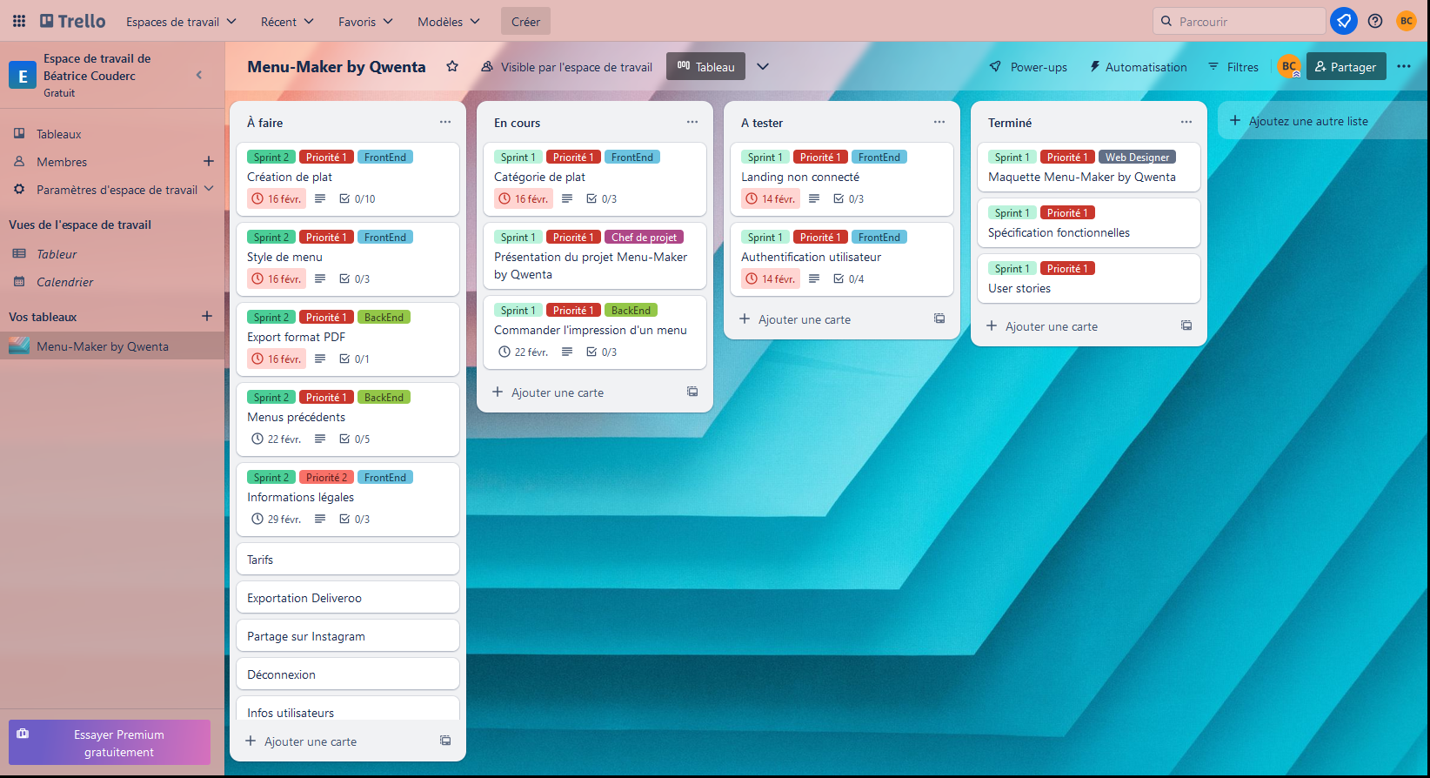
La répartition des taches dans TRELLO
Définition des différentes catégories
Suivi des taches, des priorités et des intervenants
Lien vers l’outil de planification de projet : https://trello.com/invite/b/7oMHun9t/ATTI75f00b58ba1a2830ade92ee36f579cd3A4291530/menu-maker-by-qwenta
Gestion du temps
Partage pour le suivi de la collaboration

Slide 9
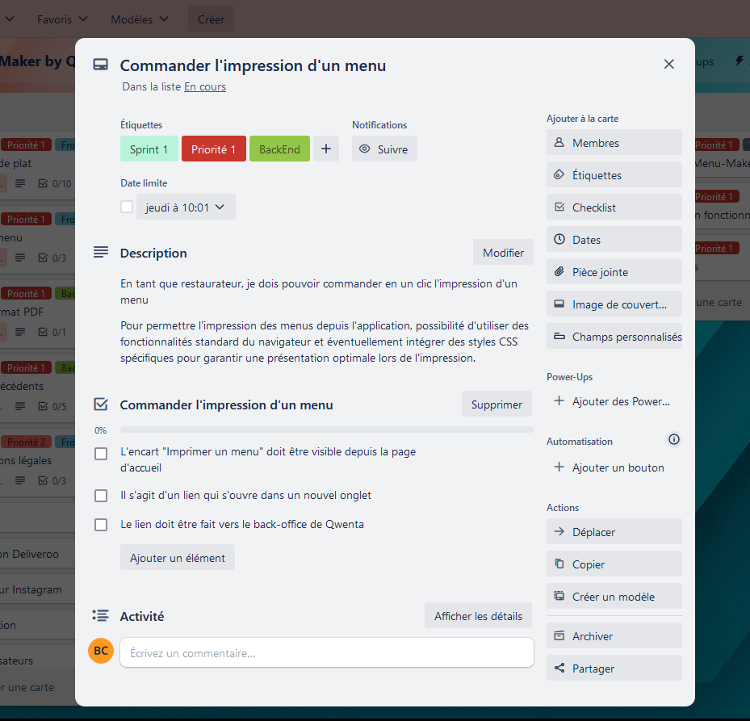
Détail d’une carte
Ici on retrouve la description de la tâche
La description permettant de comprendre l’objectif à atteindre
Une check-list des modules à créer.

Slide 10
Pourquoi une planification de projet ?
La planification permet d’établir une vision claire des objectifs du projet. Elle aide à définir les attentes, les livrables attendus et les critères de succès, offrant ainsi une orientation commune à toute l’équipe.
1
Une planification bien pensée permet une gestion efficace des ressources, qu’il s ’agisse de temps, de budget, de personnel ou de matériel.
2
Une planification structurée favorise une communication claire et transparente au sein de l’équipe. Chaque membre comprend son rôle, les étapes à suivre et les dépendances entre les différentes tâches favorisant ainsi la collaboration.
3
Une planification flexible intègre la possibilité de changements éventuels. En anticipant les ajustements potentiels, l'équipe est mieux préparée à faire face aux imprévus sans compromettre la qualité ou le calendrier du projet.
4
La planification rigoureuse assure la satisfaction du client en respectant les délais, en fournissant des livrables de qualité et en atteignant les objectifs convenus. Cela renforce la confiance du client et peut conduire à des relations à long terme.
5

Slide 11

MERCI

